Slide 1
Toán 1
Tuần 17
Bài 35: Luyện tập chung – Tiết 2

Slide 2

4
>
<
=
?
3 + 5 6 8 – 6 0 5 + 5 10
7 – 0 7 4 + 4 9 2 – 2 2
?
?
?
>
>
=
?
?
?
=
<
<

Slide 3
Tính:
5
3 + 1 + 6 =
9 – 1 – 3 =
10
5
8 – 4 – 3 =
3 + 4 + 2 =
1
9

Slide 4
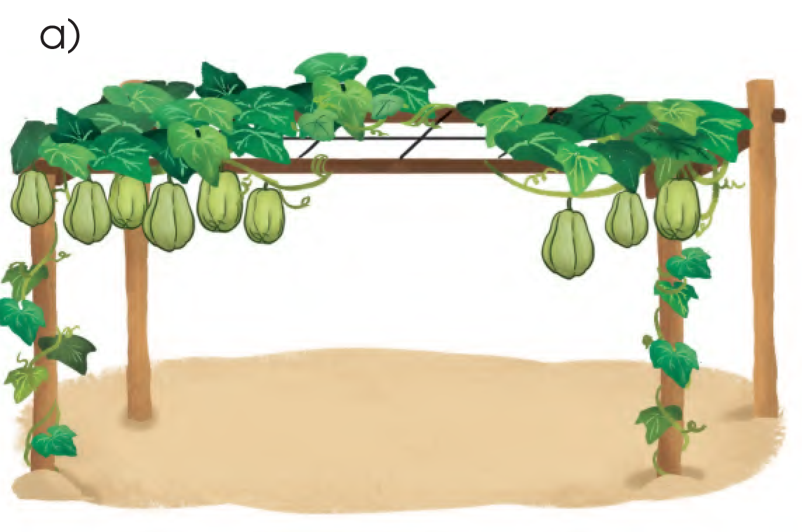
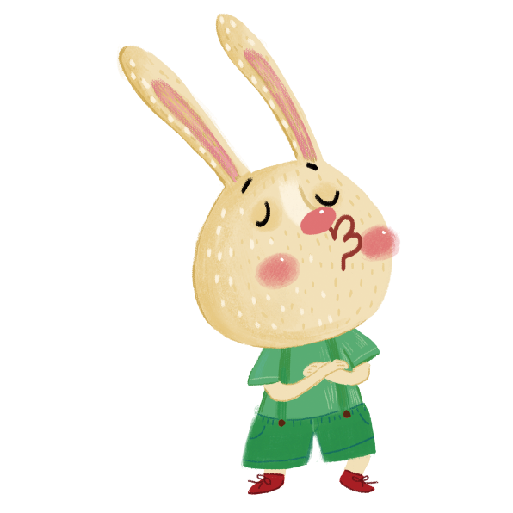
6
Số
?
?
?
?
?
+ = 9
9 – =
6
3
6
3

Slide 5
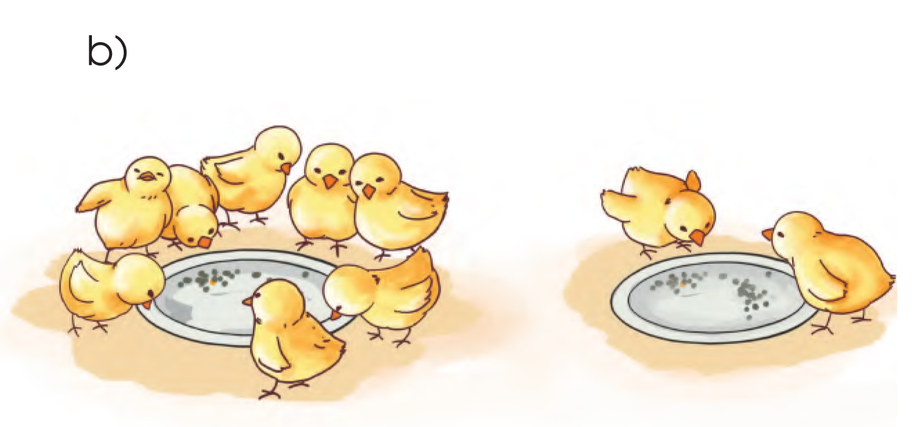
6
Số
?
?
?
?
?
+ = 10
10 – =
8
2
8
2

Slide 6
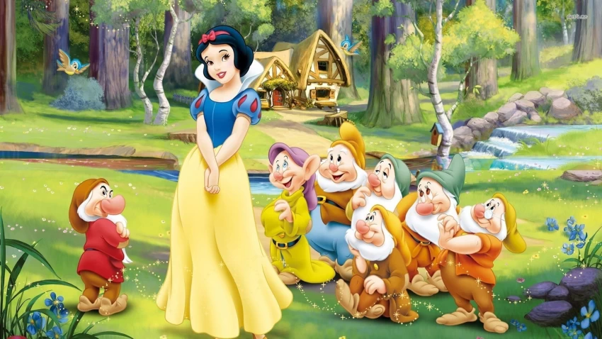



BẠCH TUYẾT
VÀ BẢY CHÚ LÙN

Slide 7





HƯỚNG DẪN
- GV click vào “PLAY” để bắt đầu trò chơi.
- Chọn đáp án bằng cách click vào các ô đáp án tương ứng.
- Click vào mũi tên trên góc phải màn hình để chuyển sang câu hỏi tiếp theo hoặc mũi tên trên góc trái màn hình để chuyển về câu hỏi trước.

Slide 8

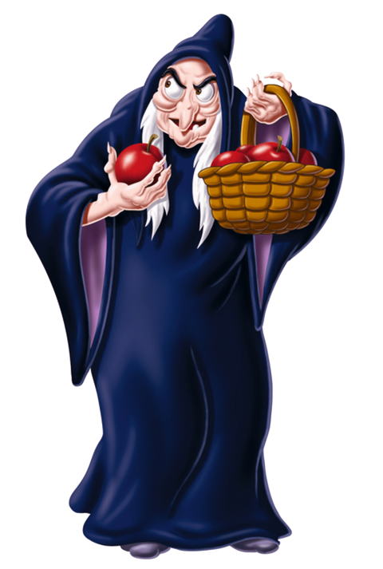



Câu 1: 2 + 3 + 2 =
Sai rồi!
A. 7
Đúng rồi
B. 8
Sai rồi!
Sai rồi!
C. 9
D. 10

Slide 9
Câu 2: 9 – ? = 5
Sai rồi!
A. 1
Sai rồi!
B. 2
Sai rồi!
Đúng rồi
C. 3
D. 4

Slide 10
Câu 3: ? + ? = 7
A. 2 + 2
Sai rồi!
Đúng rồi
B. 4 + 3
Sai rồi!
Sai rồi!
C. 6 + 3
D. 5 + 0

Slide 11
Câu 4: 4 + 3 + 1 = ?
A. 7
Sai rồi!
Đúng rồi
B. 8
Sai rồi!
Sai rồi!
C. 9
D. 10

Slide 12
Câu 5: ? + ? = 9
Sai rồi!
A. 4 + 3
Sai rồi!
B. 2 + 1
Sai rồi!
Đúng rồi
C. 3 + 7
D. 4 + 5

Slide 13

Notes:
https://www.youtube.com/@hoc1biet10

Slide 14


